Slide 1
أنواع الملفات
عزالدين ناصر

Slide 2
جدول المحتويات
ملفات النصوص (Text Files)
ملفات الصور (Image Files)
ملفات الصوت (Audio Files)
ملفات الفيديو (Video Files)
ملفات البرامج التنفيذية (Executable Files)

Slide 3

ملفات النصوص
أمثلة: .txt, .docx, .pdf
الاستخدامات: كتابة النصوص والمستندات، إنشاء الكتب الإلكترونية، تخزين البيانات النصية.

Slide 4
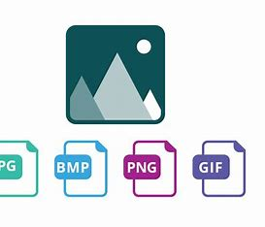
ملفات الصور
أمثلة: .jpg, .png, .gif
الاستخدامات: تخزين الصور الفوتوغرافية، الرسوم التوضيحية، الصور البيانية

Slide 5

ملفات الصوت
أمثلة: .mp3, .wav, .aac
الاستخدامات: تخزين الموسيقى، التسجيلات الصوتية، الكتب الصوتية.

Slide 6
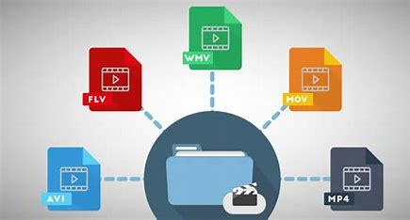
ملفات الفيديو
أمثلة: .mp4, .avi, .mov
الاستخدامات: تخزين الفيديوهات، الأفلام، العروض التقديمية بالفيديو.

Slide 7
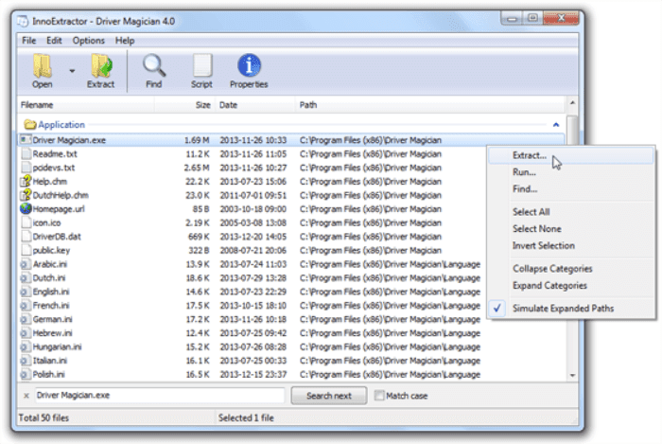
ملفات البرامج التنفيذية
أمثلة: .exe, .bat, .sh
الاستخدامات: تشغيل البرامج والتطبيقات، تنفيذ الأوامر البرمجية، التثبيتات البرمجية.

